Slide 1
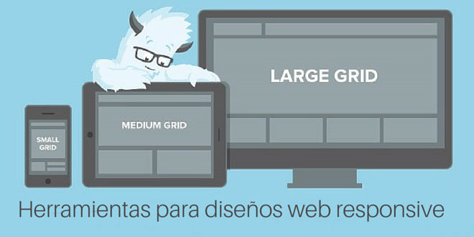
Notes:
https://www.staffcreativa.pe/blog/21-herramientas-utiles-para-proyectos-de-diseno-web-responsive/

Slide 2
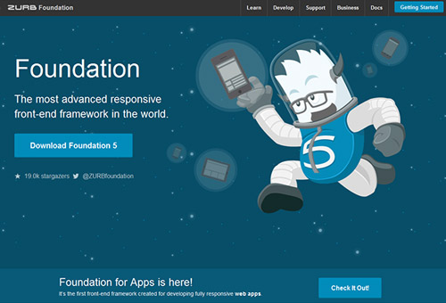
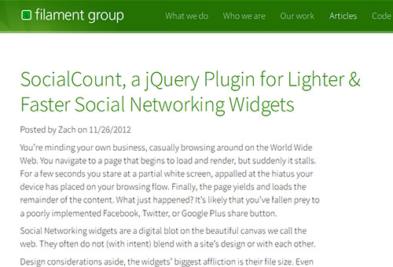
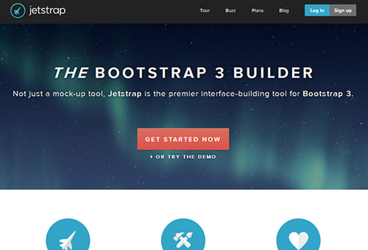
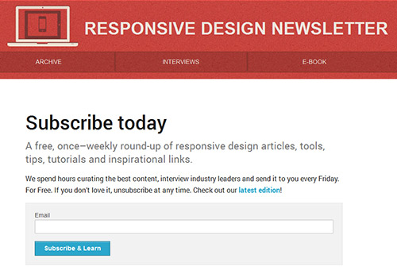
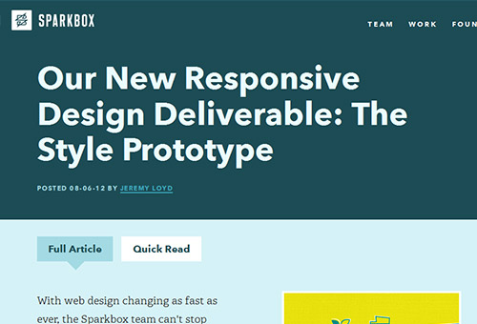

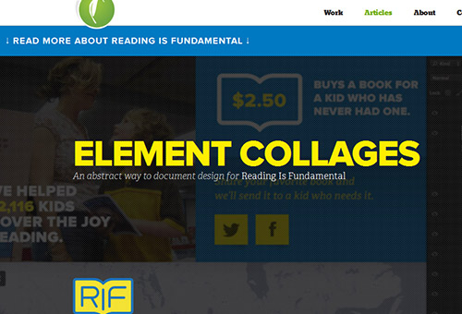
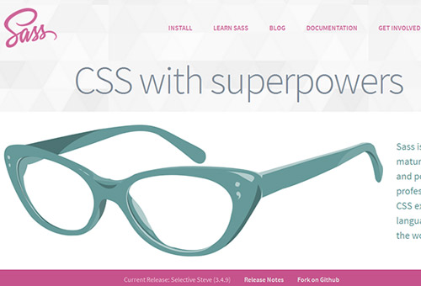
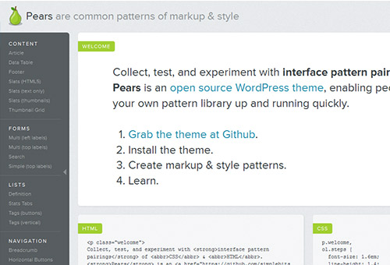
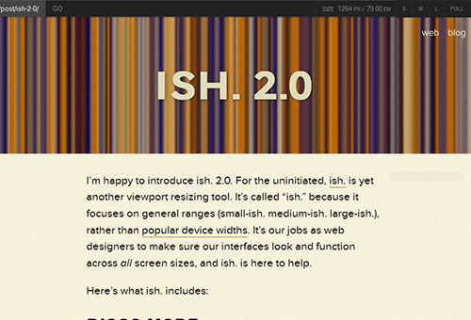
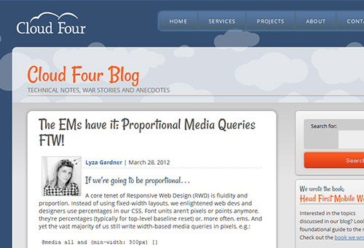
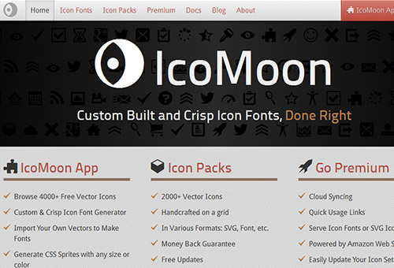
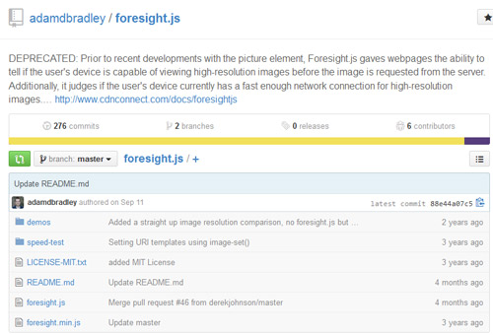
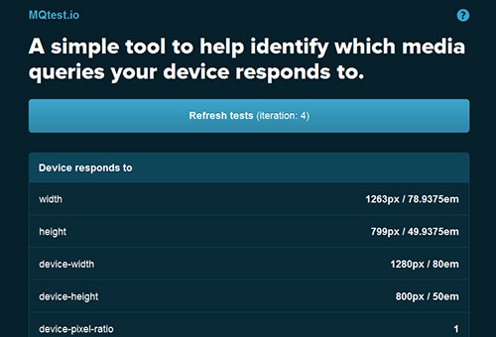
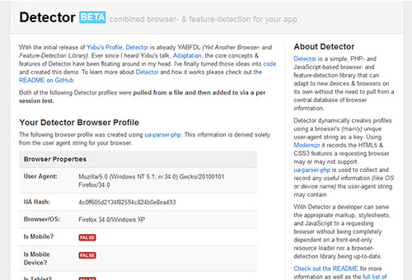
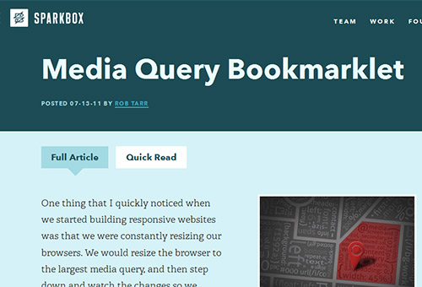
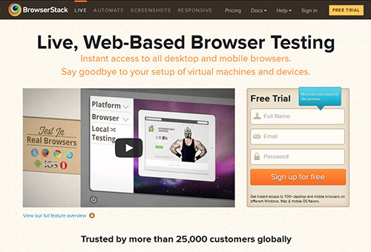
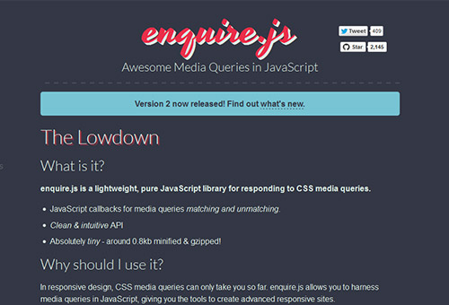
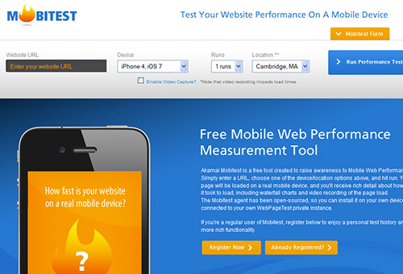
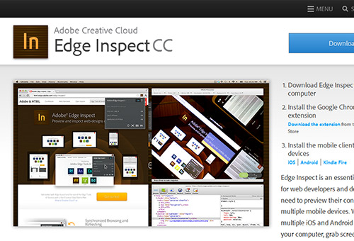
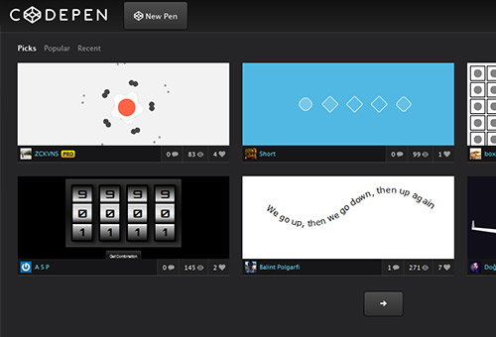

Slide 3
Parte 2
Crear sitios web responsive

Slide 4
HTML para sitios receptivos …
Para crear un sitio web receptivo, utilizará HTML y CSS (con un puñado ocasional de JavaScript también).
Incluso si su trabajo no implica crear el código para sitios web, debe saber un poco sobre lo que está sucediendo "bajo el capó" de los sitios receptivos, así que no se salte las próximas sesiones.
Este tema asume que tiene al menos cierta familiaridad básica con HTML.

Slide 5
HTML para sitios receptivos …
Si no eres un programador, no tienes que entender exactamente cómo funciona todo, solo ten una idea general.
Incluso si tiene mucha experiencia con HTML, habrá conceptos abordados en este capítulo con los que quizás no esté familiarizado, como el atributo de ventana gráfica y la creación de una página web utilizando los elementos estructurales que son nuevos en HTML5.

Slide 6
HTML para sitios receptivos …
Es posible que otros conceptos, como doctype y charset, no sean nuevos para usted, pero se abordan aquí porque son necesarios para comprender cómo configurar correctamente una página HTML para un sitio web receptivo.
En este tema, también veremos versiones de HTML y lo que significa que usará HTML5 para crear sitios web.

Slide 7
HTML para sitios receptivos
Luego configuraremos una página web de ejemplo, utilizando elementos estructurales HTML5 para armarla.
Terminaremos hablando sobre cómo escribir un buen código, usando HTML semántico y separando el contenido y la presentación, junto con las mejores prácticas para usar HTML para marcar adecuadamente su contenido y hacerlo accesible a todos los usuarios.
[ NOTA ]
Si no conoce HTML en absoluto, un buen lugar para comenzar es la "Introducción a HTML" (https://developer.mozilla.org/en-US/docs/Web/Guide/HTML/Introduction) de Red de desarrolladores Mozilla .

Slide 8

HTML5
Viewport

Slide 9
Viewport …
El meta elemento viewport es algo que generalmente no se usaba para la mayoría de los sitios web que no respondían en el pasado, pero es clave para que su sitio receptivo funcione.
Al igual que charset, viewport es un atributo del elemento <meta>.
Cada tipo de metadatos que proporcione debe estar en un elemento <meta> separado (no puede combinar simplemente todos los atributos en un elemento).

Slide 10
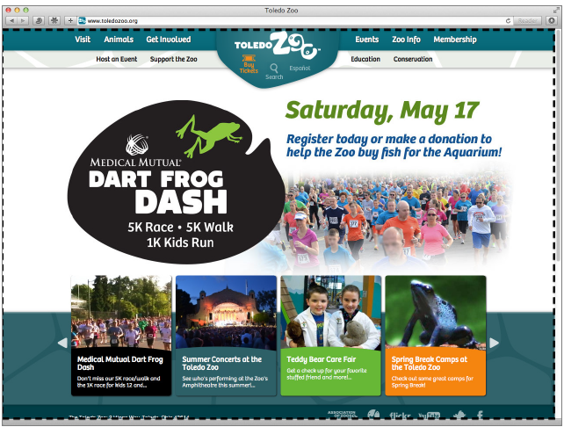
Viewport …
La ventana gráfica es el área en la pantalla de la computadora o dispositivo donde está viendo una página web.
En la lección 1, aprendió que las consultas de medios de diseño receptivo se basan en el ancho de la ventana gráfica.
En una computadora de escritorio, si comienza con la ventana del navegador y resta los menús, las barras de herramientas, la barra de desplazamiento y todo lo demás que forma parte del navegador, lo que queda dentro es la ventana gráfica, como puede ver en la Figura.

Slide 11
Viewport …
En un dispositivo móvil, el ancho de la ventana gráfica es el mismo que el ancho de la pantalla.
El meta atributo viewport proporciona instrucciones al navegador sobre el tamaño de la página web que debe mostrarse para que se ajuste correctamente en el viewport.
Las páginas web, sin una configuración de viewport, se muestran o muestran a tamaño completo en los monitores de escritorio, de la forma en que está acostumbrado a verlas.

Slide 12
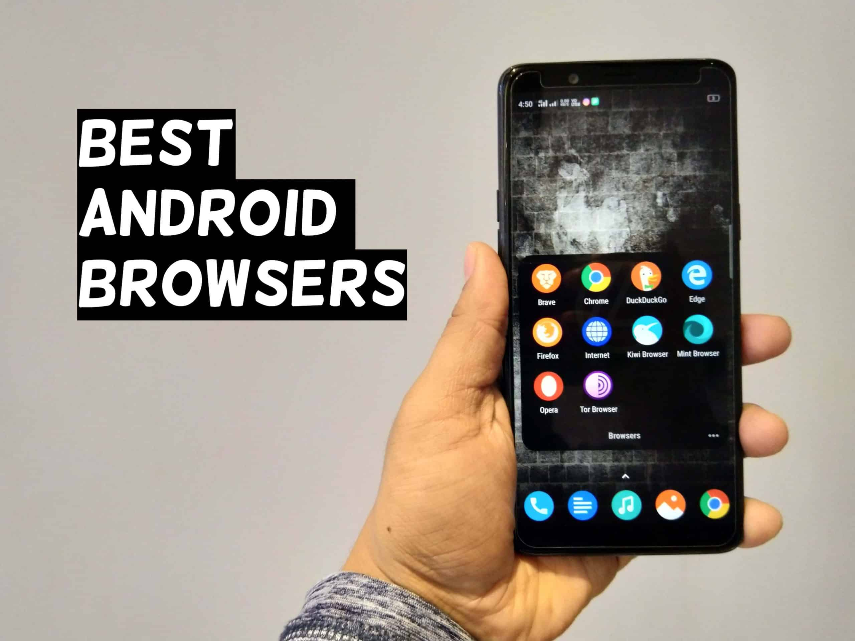
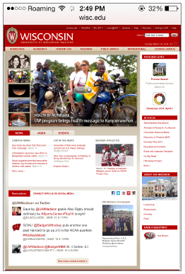
Navegador móvil …
Un navegador de teléfono móvil, de manera predeterminada, mostrará una página web sin viewport, como se vería en un navegador del tamaño de una computadora de escritorio, pero la reducirá para que quepa dentro del viewport del teléfono, como en la Figura.
Si hay consultas de medios basadas en el ancho del viewport, no funcionarán, porque el navegador actuará como si el viewport fuera del tamaño de un escritorio.

Slide 13

Navegador móvil …
La mayoría de los navegadores de teléfonos móviles mostrarán una página web con un ancho de ventana predeterminado de 980 píxeles.
Imagine que tiene un monitor de escritorio con un ancho de 980 píxeles y que lo que ve en esa pantalla se reducirá para ajustarse a la pantalla del teléfono.

Slide 14
Navegador móvil …
Si la página web es más ancha que 980 píxeles, puede reducirse aún más para que quepa en la pantalla.
Para un sitio receptivo, no queremos que el navegador móvil muestre la página como aparecería en un monitor de 980 píxeles de ancho; queremos que muestre la página al tamaño real de la pantalla del dispositivo móvil (que puede tener cualquier ancho), porque hemos diseñado la página para que se ajuste al ancho de la pantalla pequeña sin hacer zoom.

Slide 15
Navegador móvil …
En la Figura siguiente, verá la portada de The Boston Globe en una pantalla de iPhone, y en la Figura posterior verá el mismo sitio en una pantalla de iPad.
El sitio es de tamaño completo en ambas pantallas, aunque tienen diferentes anchuras físicas.

Slide 16
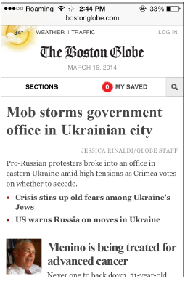
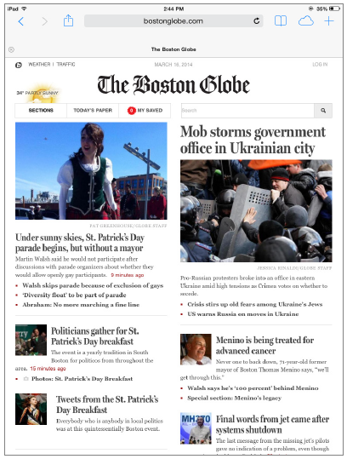

Slide 17
Navegador móvil …
En general, debe configurar viewport para un sitio receptivo de la siguiente manera:
<meta name = "viewport"
content = “width= device-width,
initial-scale = 1">

Slide 18
Width …
El atributo width le dice al navegador cómo escalar la página web.
Para un sitio receptivo, el valor width = device-width le dice al navegador que muestre la página a tamaño completo, sea cual sea el tamaño.
El navegador está representando la página de modo que el ancho de la ventana gráfica sea el ancho real del dispositivo (es decir, al 100%).

Slide 19
Width …
Si el ancho del dispositivo no se especifica en el meta atributo viewport, entonces el dispositivo usará su propia configuración de ventana gráfica predeterminada para representar la página.
Por ejemplo, el ancho predeterminado para iPhones es de 980 píxeles.
Entonces, en la Figura siguiente , el navegador muestra la página como si la ventana del navegador tuviera 980 píxeles de ancho, pero luego la reduce a ⅓ del tamaño para que quepa en una pantalla de solo 320 píxeles de ancho.

Slide 20
Width …
Si usa width = device-width, el ancho utilizado para representar la página se ajustará automáticamente si el usuario cambia la orientación del dispositivo.
Entonces, si el usuario cambia su iPhone de vertical a horizontal, la página web que se procesó como 320 píxeles se volverá a renderizar automáticamente para 480 píxeles, el ancho de la pantalla mientras sostiene el teléfono horizontalmente.

Slide 21
ESCALA INICIAL …
El atributo initial-scale le dice al navegador cómo escalar la página web cuando se carga por primera vez en la pantalla (es decir, el factor de zoom).
Usar el valor initial-scale = 1 significa que la página se representará con el tamaño determinado por el atributo de ancho y no se ampliará ni se ampliará.

Slide 22
ESCALA INICIAL
Si usa un número mayor o menor que 1, la página se ampliará a ese nivel.
Por ejemplo, un valor inicial de escala = 2 significaría que la página se ampliará para ser dos veces más grande que el tamaño real, por lo que solo verá la mitad de la página en la pantalla.

Slide 23
[ NOTA ]
Si está trabajando en un sitio web que no es responsive, no incluya el atributo initial-scale, ya que hará que su sitio se procese en dispositivos móviles de gran tamaño pero con zoom para que el usuario no pueda ver toda la página de una vez .

Slide 24
USER-SCALABLE
El valor de initial-scale solo determina el tamaño de la página web cuando se carga por primera vez en la pantalla.
Recuerde que su dispositivo móvil también ofrece a los usuarios la posibilidad de acercar y alejar.

Slide 25
USER-SCALABLE
Existe un valor para la ventana gráfica que desactivará la capacidad del usuario para hacer zoom:
User-scalable = no.
Sin embargo, para la mayoría de los sitios web, debe evitar usar este valor: permita que los usuarios hagan zoom si lo desean.

Slide 26
USER-SCALABLE
Aunque un sitio receptivo se cargará a tamaño completo sin importar el ancho de la pantalla, aún puede haber circunstancias en las que los usuarios deseen acercarse, como si tienen dificultades para leer textos pequeños.

Slide 27
USER-SCALABLE
Solo querrá desactivar el zoom en circunstancias muy limitadas, como los juegos creados con HTML/CSS y algunas otras aplicaciones web.
Si no incluye este valor, el valor predeterminado es sí, lo que permite a los usuarios hacer zoom.

Slide 28
Maximum-scale
También puede usar el atributo width para establecer el valor de maximun-scale para la página.
Por ejemplo, maximum-scale = 2 significaría que sus usuarios solo podrían escalar la página al doble del tamaño completo, y luego no les permitiría ampliar más.

Slide 29
Maximum-scale
Establecer maximum-scale = 1 significaría que el usuario no podría acercarse en absoluto, teniendo el mismo efecto que usar user-scalable = 1.
Nuevamente, debe evitar usar este valor, excepto en circunstancias muy limitadas.

Slide 30
HTML5
Elementos estructurales

Slide 31
Elementos estructurales …
El elemento <body> contiene todo el contenido de la página.
Primero, utilizaremos elementos estructurales HTML5 para dividir la página en secciones principales, como <header>, <nav> y <footer> (se denominan elementos estructurales porque dan la estructura de la página).

Slide 32
Elementos estructurales …
Esto nos facilita la aplicación de estilos a diferentes partes de la página.
Los elementos para cada sección de la página tienen nombres descriptivos, como <header>, <footer>, <nav> (navigation), <section> y <aside>.

Slide 33
Elementos estructurales …
Estos elementos son nuevos en HTML5.
Anteriormente, los diseñadores web usaban elementos genéricos como <div> (división) para dividir la página en secciones, y luego identificaban cada uno usando una identificación o clase como una forma de apuntar a secciones específicas al aplicar CSS.

Slide 34
Elementos estructurales
El uso de elementos estructurales es un ejemplo de lo que se llama marcado semántico, que se refiere al uso de elementos que describen con precisión el significado del contenido de la página, en lugar de elementos genéricos como <div>.

Slide 35
Tecnología de asistencia
Lectores de pantalla

Slide 36
Lectores de pantalla
Además, los elementos estructurales facilitan que los usuarios naveguen por la página utilizando tecnología de asistencia, como un lector de pantalla, que lee el contenido de la página en voz alta para usuarios ciegos, o software de comando de voz, que permite a los usuarios hablar con la computadora si no pueden usar un teclado o mouse (es decir, el usuario puede hablar, "ir a navegar").

Slide 37
Accesibilidad/usabilidad ...
Al crear un sitio web, debe asegurarse de que sea accesible para personas con discapacidades.
Más adelante, discutiremos la accesibilidad en profundidad.
La accesibilidad web está estrechamente relacionada con la usabilidad.
Puede obtener más información en “Accesibilidad web y usabilidad trabajando juntos” (http://www.w3.org/WAI/intro/usable) del W3C.

Slide 38
WAI-ARIA ...
Sin embargo, no todos los navegadores y lectores de pantalla más antiguos pueden reconocer estos nuevos elementos, por lo que debemos hacer algo extra para acomodarlos.
Antes de que surgieran estos nuevos elementos, ya se había creado una especificación separada para ayudar a que los sitios web sean totalmente accesibles.

Slide 39
WAI-ARIA ...
WAI-ARIA (Iniciativa de accesibilidad web - Aplicaciones de Internet enriquecidas accesibles) proviene del W3C, la misma organización que nos da estándares para HTML.
Este es un conjunto de atributos que se pueden agregar a HTML para proporcionar información y funcionalidad adicionales.
Parte de WAI-ARIA son roles, que son atributos establecidos en elementos HTML para proporcionar más información sobre para qué se utilizan, incluidos los roles que corresponden a muchos de los nuevos elementos estructurales HTML5.

Slide 40
WAI-ARIA ...
Los nuevos elementos estructurales son excelentes, porque están integrados en el HTML, pero como no todos los navegadores y lectores de pantalla podrán aprovechar estos elementos, también debemos incluir los atributos de roles WAI-ARIA correspondientes en nuestros elementos estructurales .
Los navegadores más nuevos verán los elementos HTML, mientras que los navegadores más antiguos verán los roles WAI-ARIA.

Slide 41
WAI-ARIA
Incluiré los roles de WAI-ARIA a medida que explique cada elemento de la página.
Aunque no son obligatorios, es una buena práctica incluirlos en su código para que sus sitios web sean lo más accesibles posible.

Slide 42
<HEADER> …
Generalmente, lo primero en la parte superior de su página, dentro del elemento <body>, es el <header>.
(Tenga en cuenta que <head> y <header> son elementos diferentes, es fácil confundirlos).
De acuerdo con la especificación HTML, el <header> contiene ayudas introductorias y de navegación.
Esto puede incluir el logotipo, el título del sitio, la funcionalidad de búsqueda y la navegación principal.

Slide 43
<HEADER> …
Además de tener un encabezado para toda la página, también puede tener <header> s adicionales a lo largo de toda la página, que contendrían ayudas introductorias y de navegación para una sección de página en particular.
El atributo WAI-ARIA correspondiente es el banner, por lo que simplemente agregaría eso como un atributo al <header>:
<header role = "banner">
...
</header>

Slide 44
<NAV> …
La navegación de la página está contenida en un elemento <nav>, al igual que cualquier sub navegación en la página.
A menudo tendrá un <nav> dentro del <header>, pero no siempre.
La navegación puede ser enlaces a otras páginas del sitio o enlaces a secciones en la misma página, como en una tabla de contenido.

Slide 45
<NAV> …
Puede tener más de un <nav> en una página.
El atributo WAI-ARIA correspondiente es navigation:
<nav role = "navigation">
...
</nav>

Slide 46
<FOOTER> …
Un <footer> es una sección en la página, no necesariamente al final, que contiene información sobre el contenido de la página.
Por ejemplo, un pie de página puede contener un aviso de derechos de autor, información sobre la página y enlaces a materiales relacionados, como una política de privacidad o una página de contacto.

Slide 47
<FOOTER> …
Además de tener un pie de página para toda la página, también puede tener pies de página en otra parte de la página, realizando la misma función para secciones de contenido en lugar de toda la página.
Puede tener más de un <footer> en una página.
El atributo WAI-ARIA correspondiente es contentinfo:
<footer role = "contentinfo">
...
</footer>

Slide 48
<ARTICLE> …
Un <artículo> es un contenido autónomo dentro de la página web.
Por ejemplo, podría ser un artículo de periódico, una entrada de blog o una publicación en un foro.
Debido a que es autónomo, este tipo de contenido podría distribuirse en sindicación, como a través de una fuente RSS.

Slide 49
<ARTICLE> …
Puede tener más de un <article> en una página.
No hay ningún atributo WAI-ARIA que coincida con <article>:
<artículo>
...
</article>

Slide 50
<ASIDE>
Un <aside> se usa para contenido secundario, ya sea relacionado con el sitio o la página en su conjunto (por ejemplo, un blogroll) o, si está anidado dentro de un <article>, relacionado con ese artículo (por ejemplo, un glosario).
Puede tener más de un <aside> en una página.
El atributo WAI-ARIA correspondiente es complementary:
<aside role = "complementary">
...
</aside>

Slide 51

